Slide 1
Соединения Фосфора как загрязнитель воды

Slide 2
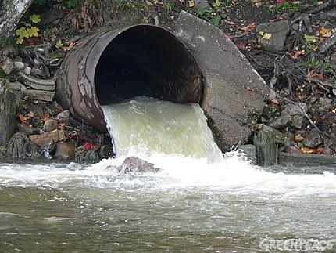
Азот и фосфор как биогенные элементы постоянно присутствуют в водоемах в виде различных соединений, образующихся при разложении органического вещества. Дополнительно они поступают с бытовыми, индустриальными и сельскохозяйственными стоками, а также в результате смыва минеральных удобрений с обрабатываемых полей. В разных зонах земледелия потери азота достигают 30-70% от количества внесенных удобрений, а в дренажных водах концентрация фосфора и калия увеличивается в 2-3 раза. Интенсификация рыбоводства также влечет за собой органическое загрязнение пруда экскрементами рыб, остатками кормов и удобрениями.

Slide 3
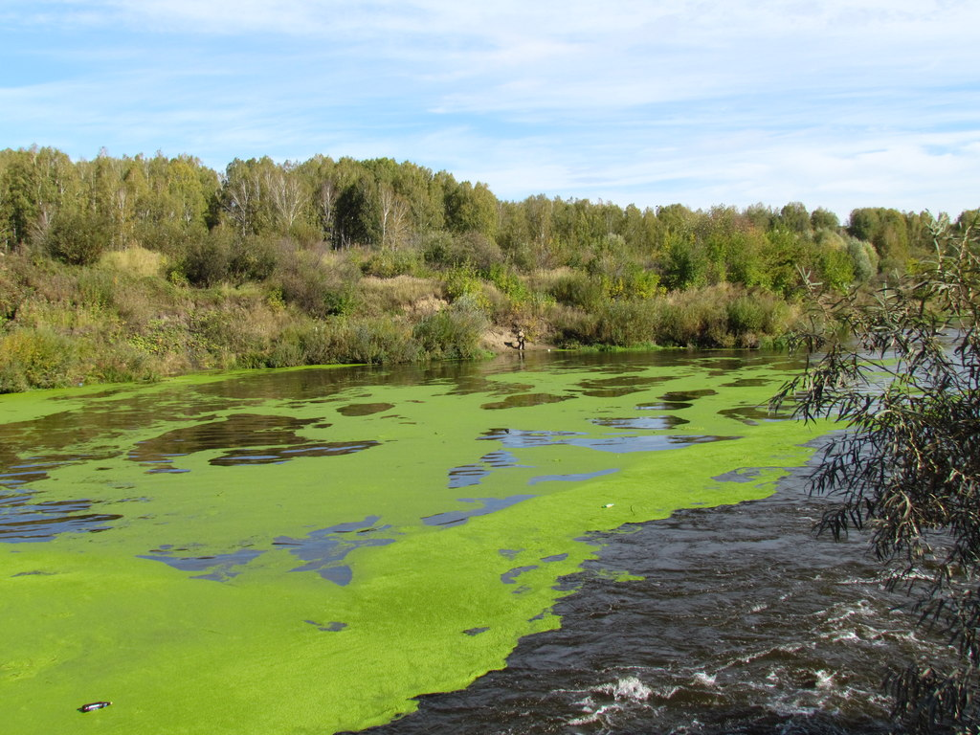
Избыточное накопление азота, фосфора и других биогенных элементов в водоемах приводит к интенсивному развитию фитопланктона (цветению воды), нарушению газового режима, отложению донных осадков. При разложении органических веществ, кроме того, образуются токсические продукты: трупные яды, аммиак, нитриты и нитраты, гидразин, гидроксиламин, сероводород, перекисные соединения, альдегиды и кетоны. Поэтому гибель рыб в таких водоемах, как правило, происходит от комплекса факторов: нарушения газового режима водоемов и отравления названными ядовитыми веществами.

Slide 4
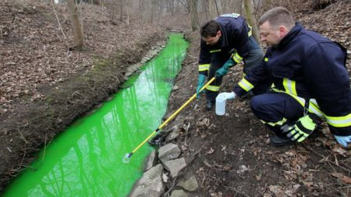
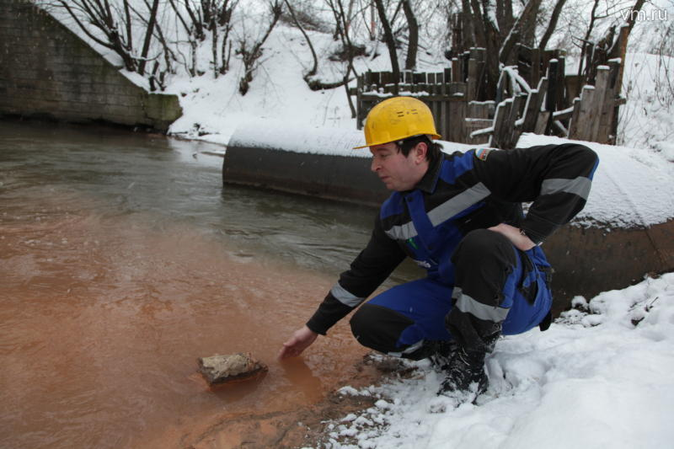
В поверхностные воды фосфорные соединения попадают со стоками химических, пищевых предприятий, спичечных фабрик, смываются с полей, обрабатываемых удобрениями и пестицидами, воде фосфор присутствует в виде фосфатов, галогенидов, фосфороорганических соединений и даже в форме элементарного фосфора.
Полифосфаты входят в состав многих моющих средств, поступающих в водоемы с бытовыми водами. Повышение уровня фосфатов в воде (5-10 мг/л Р₂О₅) указывает на органическое загрязнение водоемов. Отмечены случаи отравления рыб желтым фосфором.

Slide 5
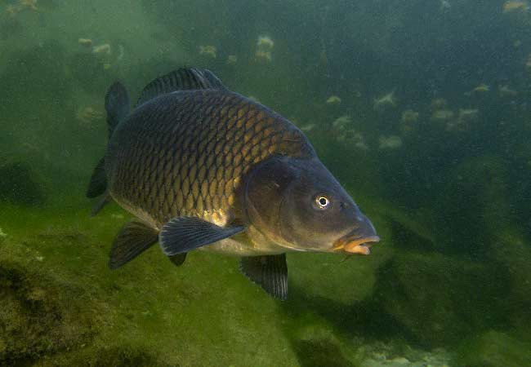
Минимальной летальной концентрацией треххлористого фосфора для икры и молоди рыб является 40 мг/л, пятихлористого фосфора - 50 мг/л; пятибромистого фосфора - 100,0 мг/л (С. К- Краснов, Н. Д. Мазма-ниди). По Flescher G. L. с соавт. CK₅₀ желтого фосфора для атлантического лосося составила при экспозиции 8 сут 0,79 мг/л, для трески-:1,89 мг/л. Растворы и эмульсии фосфора более токсичны, чем суспензии и коллоиды. При экспозиции 24 ч летальные концентрации эмульсии и раствора белого фосфора (Р₄) для сазана находятся в пределах 0,1-0,18 мг/л, суспензии и коллоида - около 50 мг/л. Хроническое отравление (экспозиция 60 дней) наступало при концентрации эмульсии 0,0025 мг/л, раствора 0,003 мг/л, суспензии 0,025 мг/л и коллоида 0,25 мг/л (С. К. Краснов). Пороговой концентрацией элементарного фосфора, не вызывающей у карпа патологических изменений в печени и почках, считают 0,00019 мг/л (К).

Slide 6
Картина острого отравления фосфором характерна для нервных ядов. При остром отравлении элементарным фосфором отмечают сильное пучеглазие, а при хроническом - брюшную водянку и ерошение чешуи. Патоморфологические изменения более четко выражены при хронической интоксикации. Они характеризуются обширными отеками, зернистой и жировой дистрофией, а также очаговым некробиозом печеночных клеток, дистрофией эпителия мочевых канальцев и хроматолизом в нейронах головного мозга. Диагноз на отравление элементарным фосфором ставят на основании нешних признаков отравления и патоморфологических изменений, а также нализа источников его поступления в водоемы. Кроме того, в воде определяет общее содержание фосфора или растворимых ортофосфатов, используя колориметрические методы

Slide 7
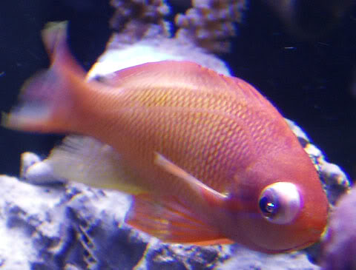
Пучеглазие

Slide 8
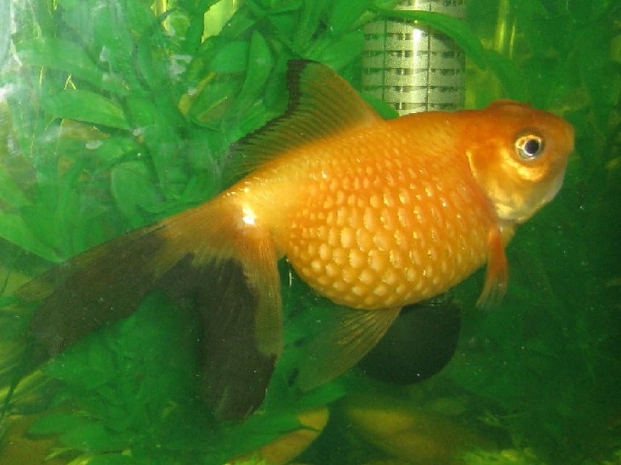
Брюшная водянка

Slide 9
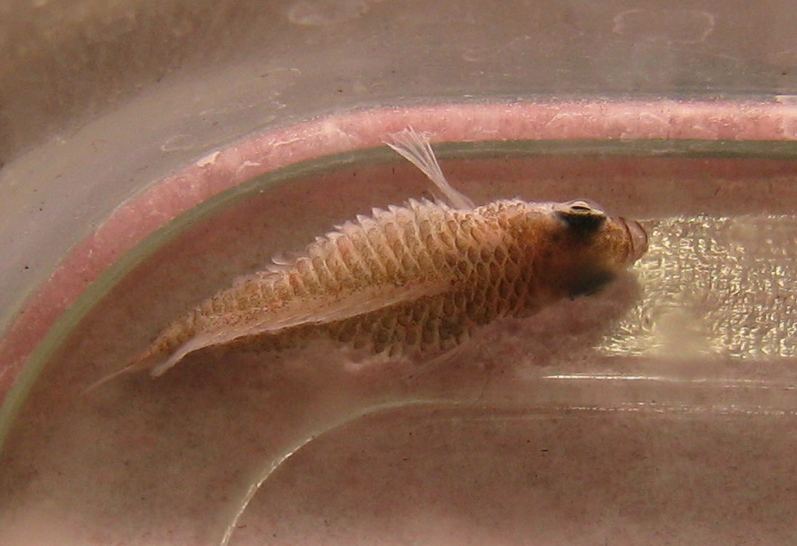
Ерошение чешуи

Slide 10
Токсичность
По степени токсичности для полезных гидробионтов наиболее опасны аммонийно-аммиачные удобрения, при неправильном применении которых зарегистрированы неоднократные случаи гибели рыб. Остальные группы относятся к малотоксичным соединениям (описание их токсического действия см. в соответствующих разделах справочника).
Отрицательное влияние удобрений заключается также в том, что они, поступая в водоемы во все возрастающих количествах, могут привести к перегрузке водоемов азотом и фосфором, эвтрофикации вод. В результате этого в водоемах происходит массовое развитие водорослей, накапливается избыток органического вещества, нарушаются процессы самоочищения воды, чем создаются неблагоприятные условия для роста и развития рыб и других полезных гидробионтов.

Slide 11
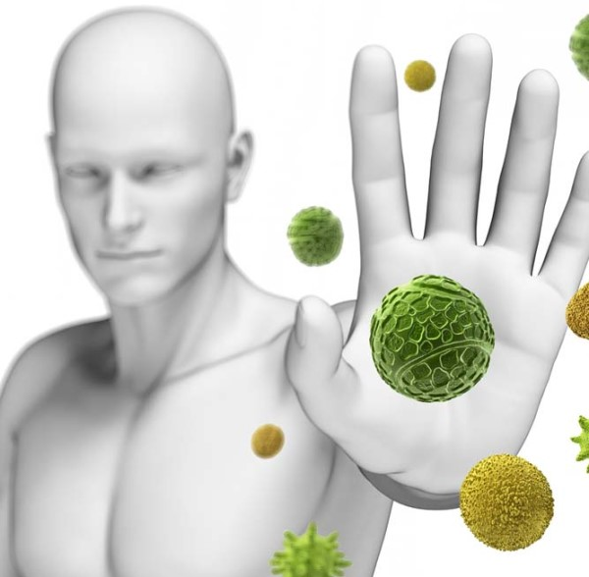
Профилактика
Профилактика заключается в строгом соблюдении правил применения удобрений в сельском хозяйстве и в рыбоводстве. В почву и воду вносят только недостающие элементы. Аммиачные удобрения в пруды следует добавлять осторожно, разбрызгивая разбавленный раствор мелкими каплями.

Slide 12
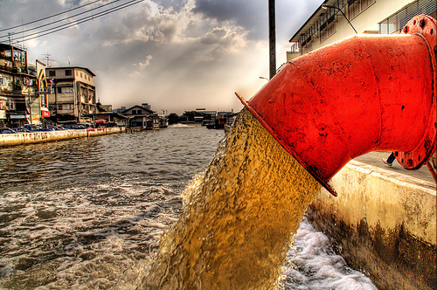
Соединения азота в воде
Подготовил студент группы ГЭ-31 Лесько В. В.

Slide 13
Азот как биогенный элемент постоянно присутствует в водоемах в виде различных соединений, образующихся при разложении органического вещества. Дополнительно он поступает с бытовыми, индустриальными и сельскохозяйственными стоками, а также в результате смыва минеральных удобрений с обрабатываемых полей.

Slide 14
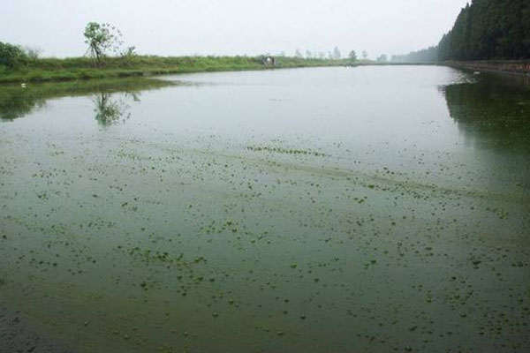
Избыточное накопление азота, фосфора и других биогенных элементов в водоемах приводит к интенсивному развитию фитопланктона (цветению воды), нарушению газового режима, отложению донных осадков. При разложении органических веществ образуется такой токсический продукт как аммиак.

Slide 15
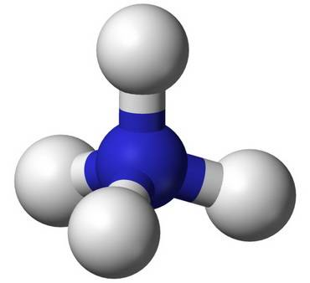
В природной воде аммиак образуется при разложении азотсодержащих органических веществ. Хорошо растворим в воде с образованием гидроксида аммония. Содержание ионов аммония в природных водах варьирует в интервале от 10 до 200 мкг/л в пересчете на азот. Присутствие в незагрязненных поверхностных водах ионов аммония связано главным образом с процессами биохимической деградации белковых веществ, дезаминирования аминокислот, разложения мочевины под действием уреазы.

Slide 16
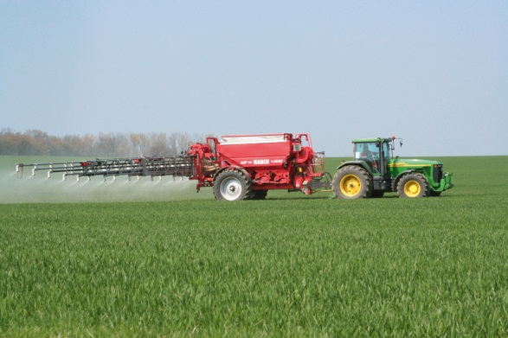
Основными источниками поступления
ионов аммония в водные объекты являются животноводческие фермы,
хозяйственно-бытовые сточные воды, поверхностный сток с сельхозугодий в случае
использования аммонийных удобрений, а также сточные воды предприятий пищевой, лесохимической и химической промышленности.

Slide 17
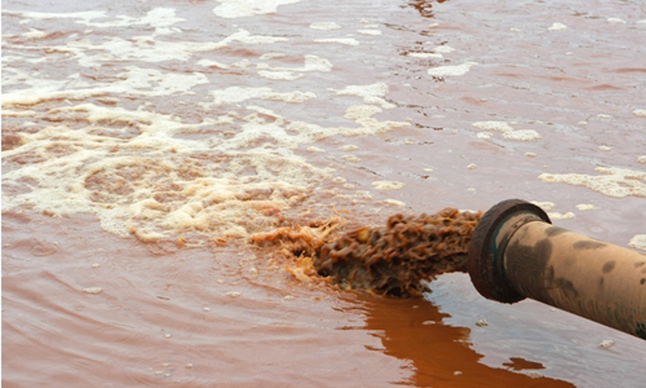
В стоках промышленных предприятий содержится до 1 мг/л аммония, в бытовых стоках — 2-7 мг/л; с хозяйственно-бытовыми сточными водами в канализационные системы ежесуточно поступает до 10 г аммонийного азота (на одного жителя).

Slide 18
Степень загрязнения водоема в зависимости от содержания в нем аммонийного азота
Степень загрязнения (классы водоемов) | Аммонийный азот, мг/л
Очень чистые | 0,05
Чистые | 0,1
Умеренно загрязненные | 0,2 – 0,3
Загрязненные | 0,4 - 1,0
Грязные | 1,1 – 3,0
Очень грязные | > 3,0

Slide 19
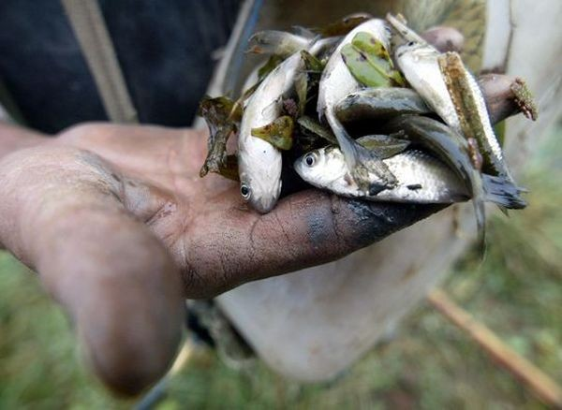
Присутствие аммония в концентрациях порядка 1 мг/л снижает способность гемоглобина рыб связывать кислород. Признаки интоксикации —
возбуждение, судороги, рыба мечется по воде и выпрыгивает на поверхность. Механизм токсического действия — возбуждение центральной нервной системы, поражение жаберного эпителия, гемолиз (разрыв) эритроцитов. Токсичность аммония возрастает с повышением pH среды.

Slide 20
Токсичность солей аммония для разных видов рыб

Slide 21
Рыбохозяйственные ПДК соединений азота в воде:
свободного аммиака - 0,05 мг/л;
аммония солевого (NH4)-0,5-1,0 мг/л;
нитритов - 0,08-0,2 мг/л;
нитратов - 2- 3 мг/л;
перхлората аммония - 0,044 мг/л.

